Slide 1
Biblioteka rankingowa Pairwise Comparisions
Małgorzata Wesołowska
Promotor: dr Konrad Kułakowski

Slide 2
Dlaczego ten temat?
Wolfram language do JavaScript.
Prosto i przyjemnie.

Slide 3
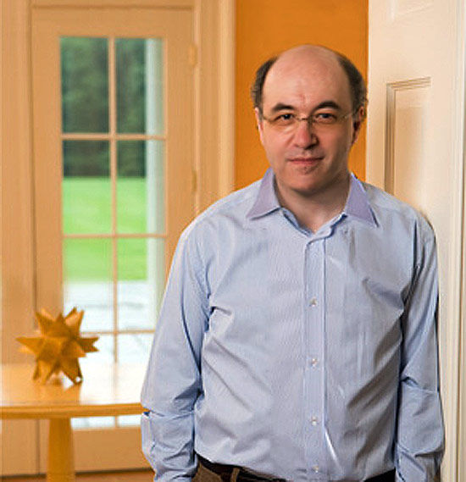


Stephen Wolfram
Brytyjski fizyk
Ekspert w dziedzinie automatów komórkowych i algebrze komputerowej
Twórca Mathematica oraz języka Wolfram
Założyciel Wolfram Research

Slide 4
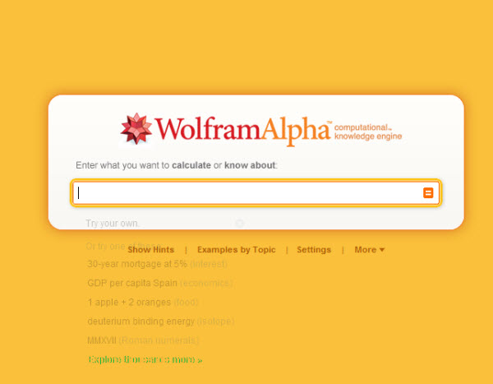
Mathematica a WolframAlpha
Matematica (1988) to program do:
Obliczeń
Wykresów
Dokumentów
WolframAlpha (2009) to silnik zapytań języka naturalnego.

Slide 5
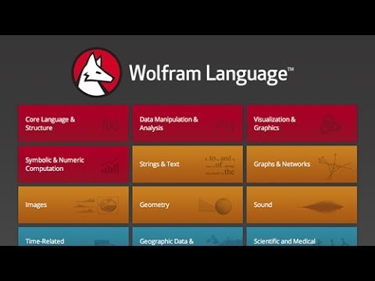
Język Wolfram
Oba produkty korzystają z tego języka.
Posiada gotowy zestaw wiedzy.
Automatyzacja i spójność.
Programy budowane z klocków.
„ Intelektualna struktura, realistycznie opisująca nowy, obliczeniowy widok świata.”

Slide 6
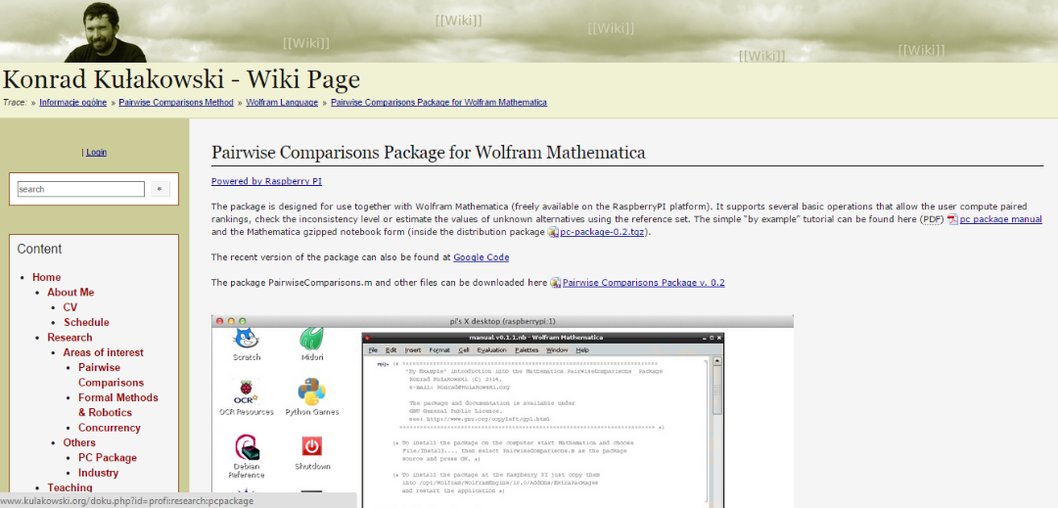
Pairwise Comparisions Package
Napisany przez dr Kułakowskiego. Uzupełnia funkcjonalności Mathematica o metody rankingowe.

Slide 7
Harmonogram
Język Wolfram
Budowa samej biblioteki
Dobór biblioteki js
Implementacja

Slide 8
Dziękuję za uwagę

